Slide 1
EUROPA.-LA VUELTA AL MUNDO EN 885 JARDINES.-JARDINES REMARCABLES DE FRANCIA.-XIX
Selección de textos y fotografías por
JOSE ELIAS BONELLS

Slide 2
Jardin Japonais de Malevreur
El Parque Oriental de Maulévrier ( en francés: Parc oriental de Maulévrier) es un jardín japonés y jardín botánico de 29 hectáreas de extensión situado alrededor del Château Colbert en Maulévrier, Francia.
El parque se creó entre 1899 y 1913 sobre la base de Château Colbert por el famoso arquitecto parisiense Alexandre Marcel (1860-1928), diseñador del pabellón de Camboya en la Exposición Universal de París del año (1900), para el propietario industrial del castillo.

Slide 3
En efecto, los elementos Khmeres del parque se reproducen a partir de moldes de piezas exhibidas en esta Exposición Universal.
Casado con la hija del propietario, Marcel a menudo ha vivido en el castillo, con lo cual supervisó su adaptación paisajista. Tras su muerte, permaneció en la residencia hasta su propia muerte en 1945, después de la cual el parque cayó en la desidia durante 40 años..
En 1976, la propiedad del castillo se fragmentó en tres, el municipio de Maulévrier readquiere el parque, entonces completamente abandonado en 1980. La restauración comenzó en 1987, basada en fotografías y recuerdos, y en el 2004 el jardín fue etiquetado como «Jardin Remarquable» por el Ministerio de Cultura.

Slide 4
Actualmente, el parque es el jardín japonés más grande de Europa.
Alberga unas 300 especies de plantas, con azaleas, camelias, rhododendron, aceres japoneses, cerezos japoneses y otros muchos. Hay también una exposición permanente de bonsais y de cerámicas.
Cada año los días de excepción presentan animaciones y obras de Landart.

Slide 5
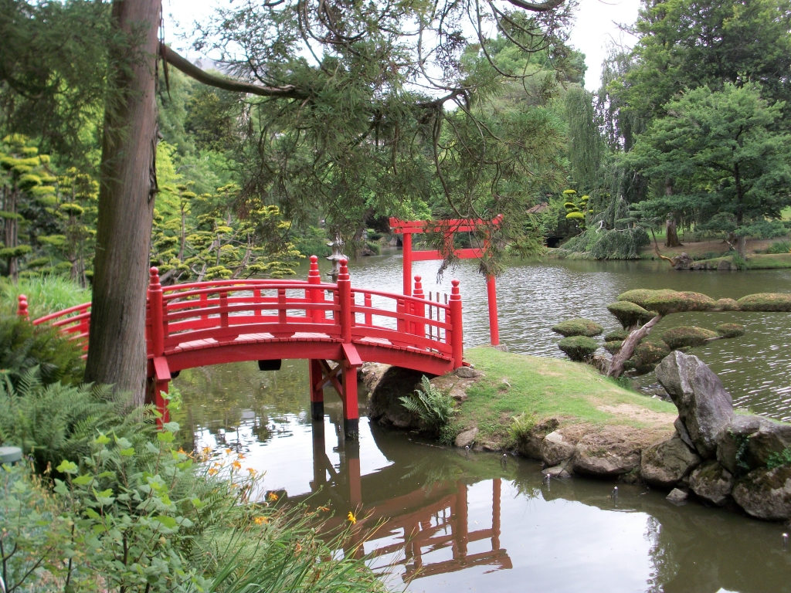
Notes:
Jardin Japonais de Malevreur

Slide 6
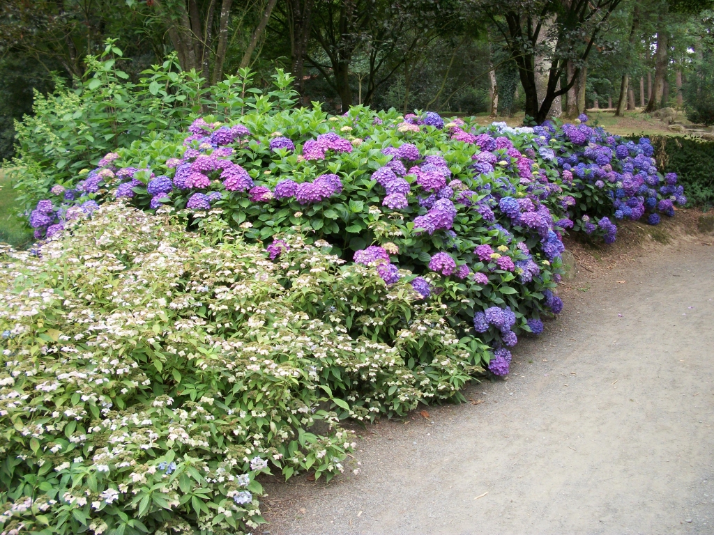
Notes:
Jardin Japonais de Malevreur

Slide 7
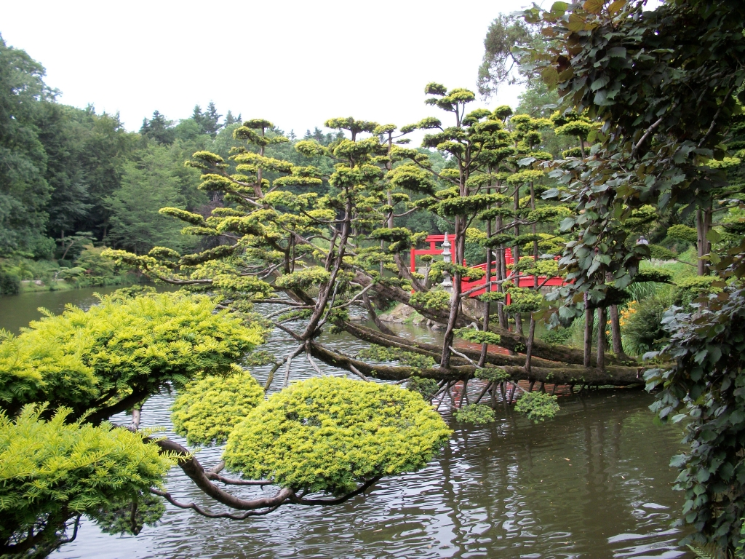
Notes:
Jardin Japonais de Malevreur

Slide 8
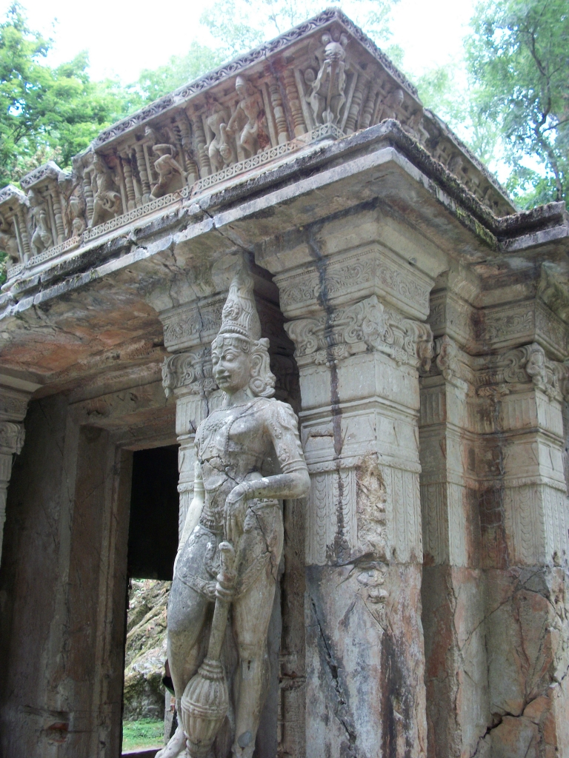
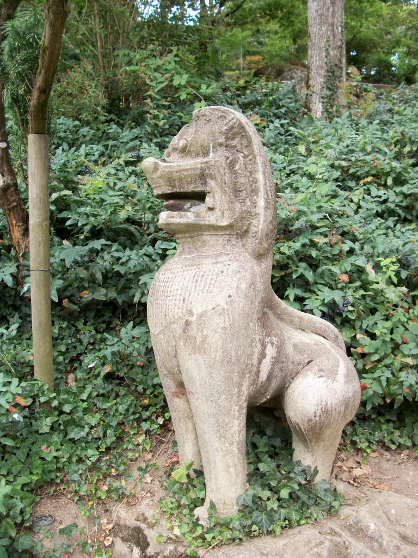
Notes:
Jardin Japonais de Malevreur

Slide 9
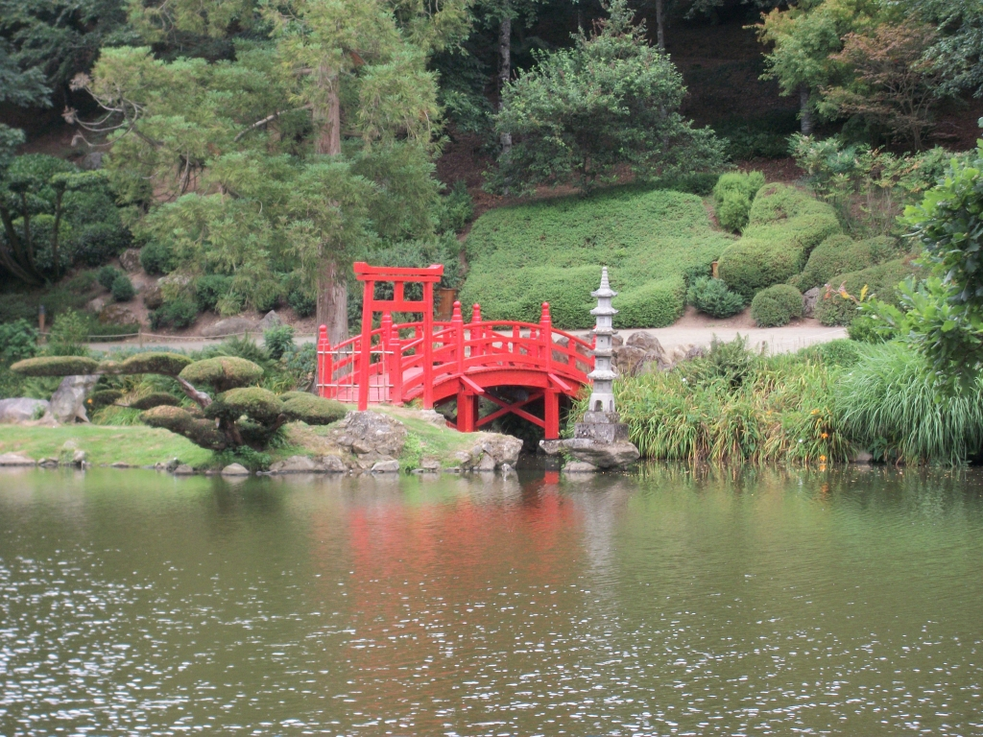
Notes:
Jardin Japonais de Malevreur

Slide 10
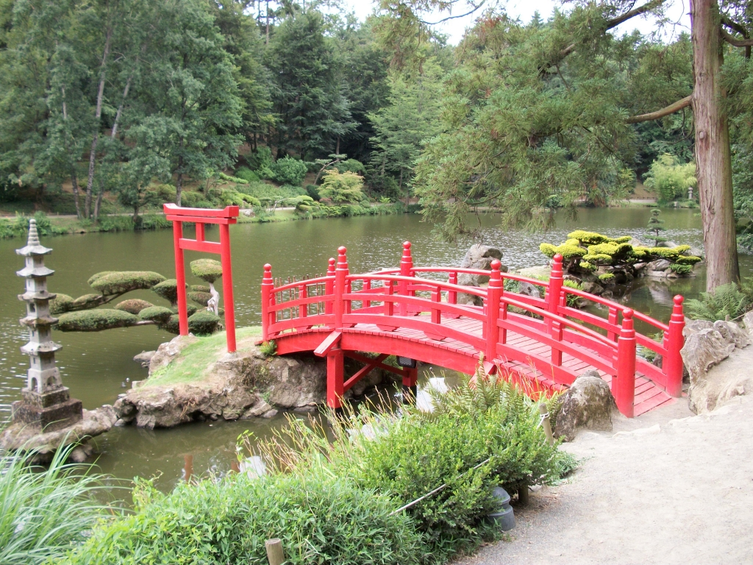
Notes:
Jardin Japonais de Malevreur

Slide 11
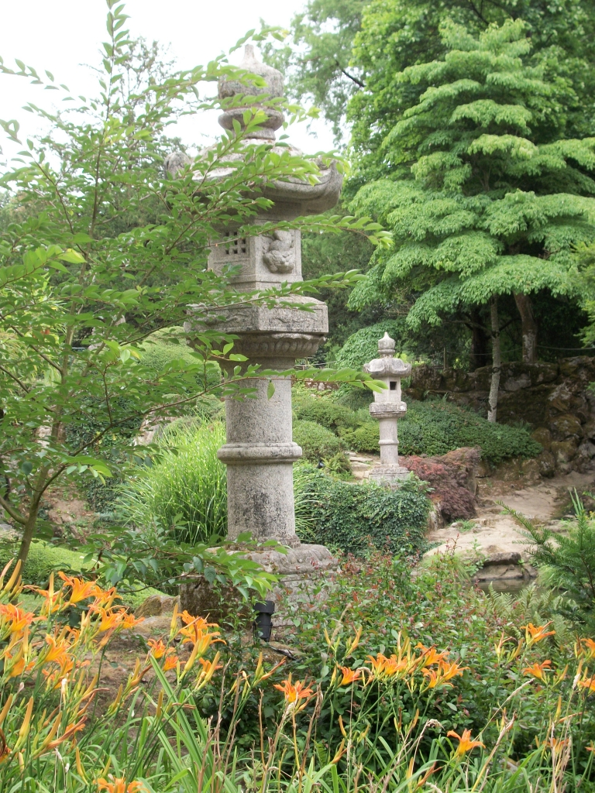
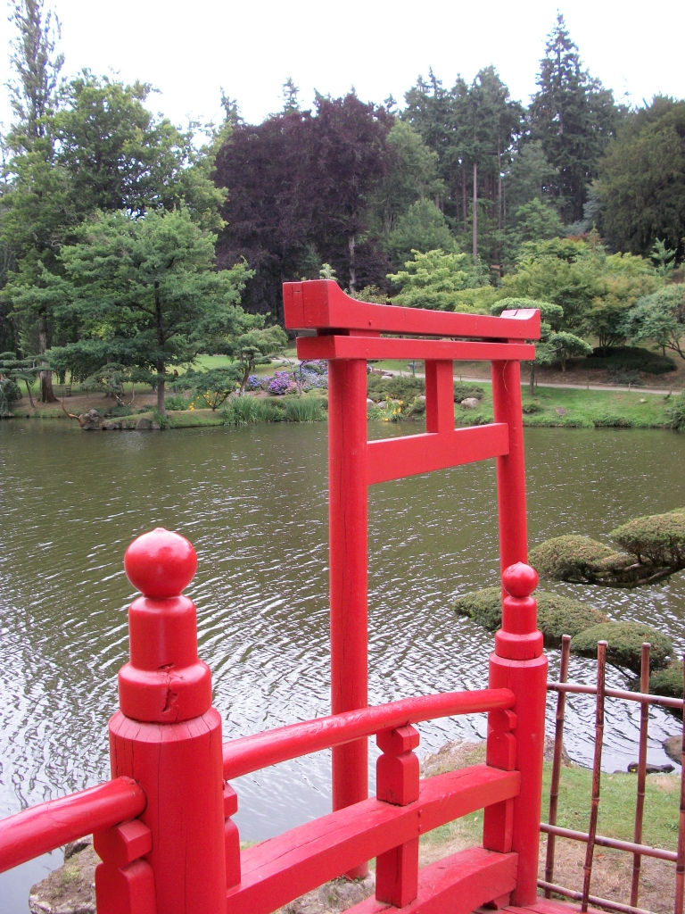

Slide 12
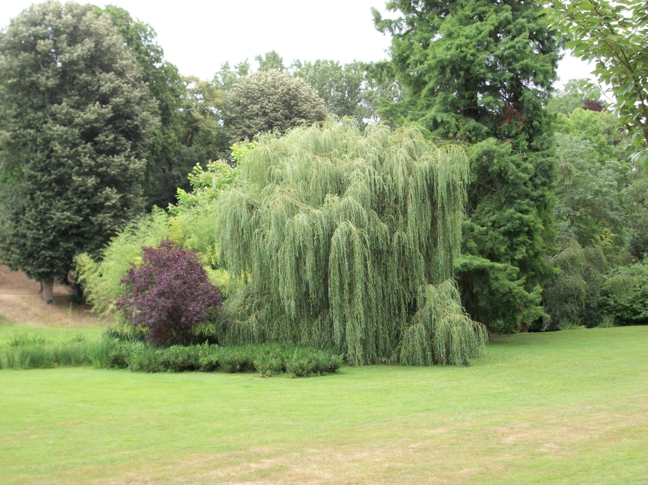
Notes:
Jardin Japonais de Malevreur

Slide 13
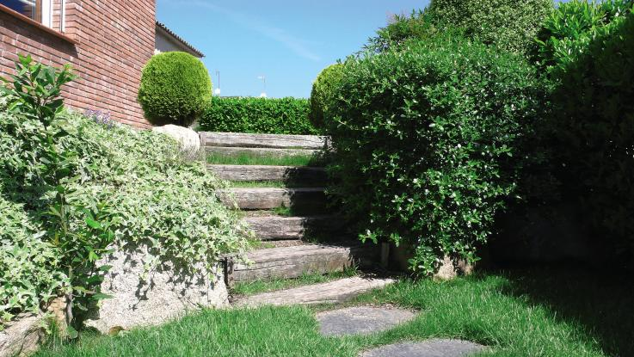
Notes:
Jardin Japonais de Malevreur

Slide 14
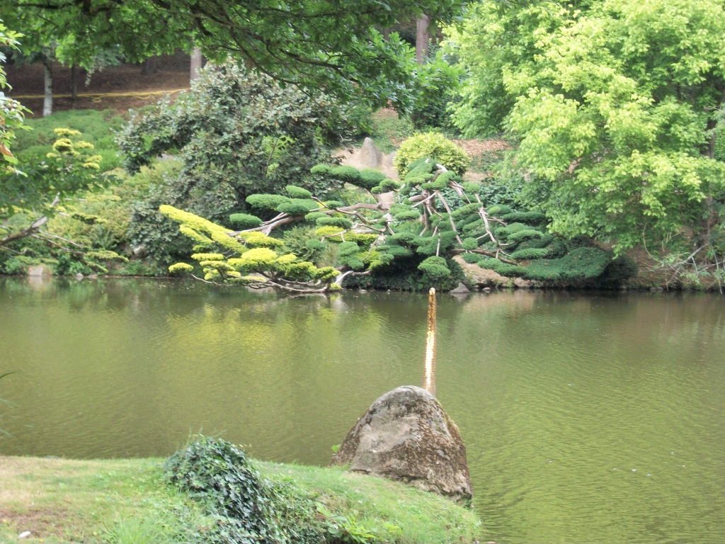
Notes:
Jardin Japonais de Malevreur

Slide 15
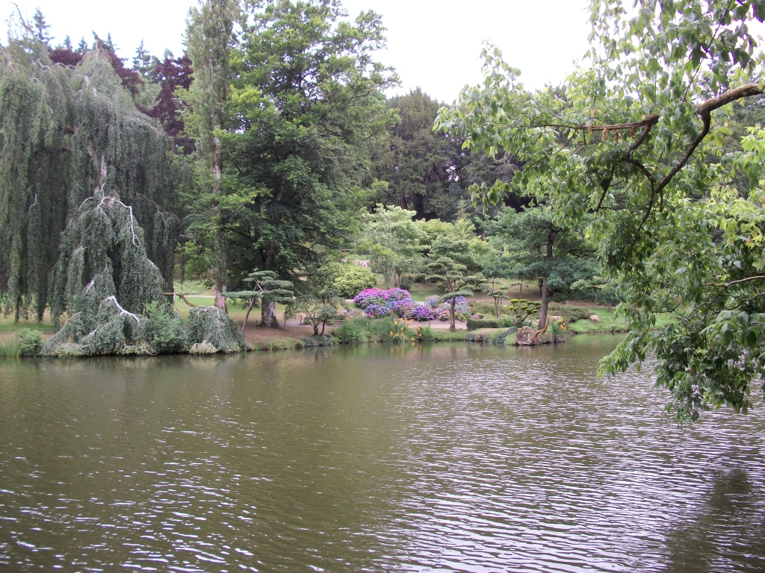
Notes:
Jardin Japonais de Malevreur

Slide 16
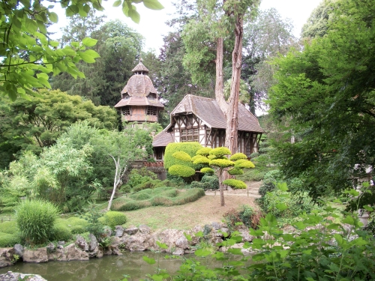
Notes:
Jardin Japonais de Malevreur

Slide 17
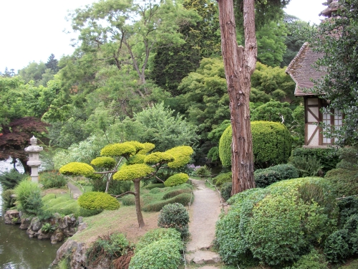
Notes:
Jardin Japonais de Malevreur

Slide 18
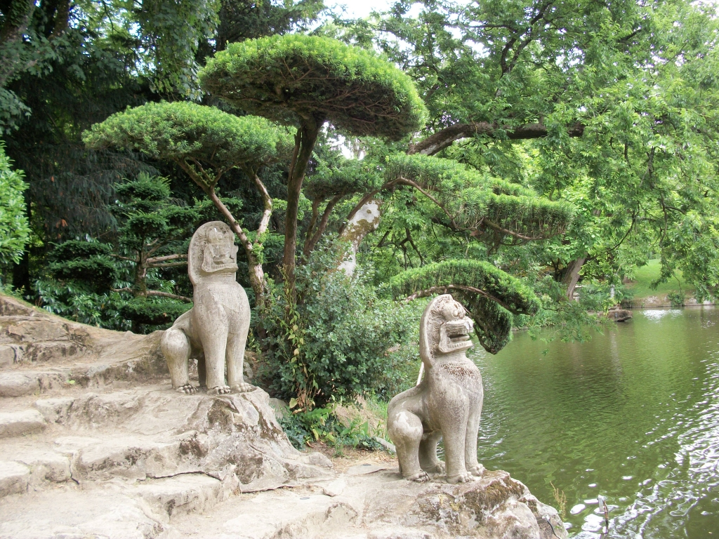
Notes:
Jardin Japonais de Malevreur

Slide 19
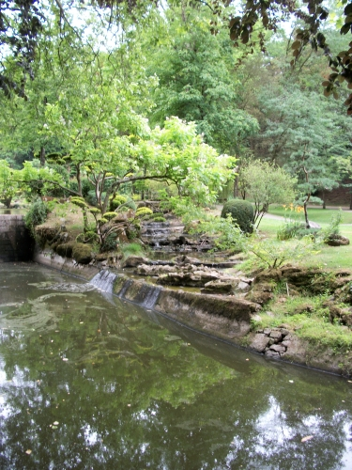
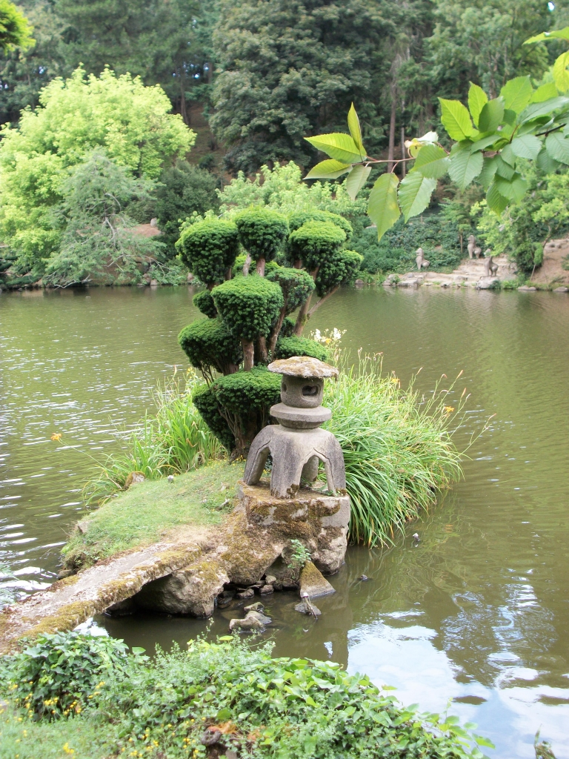
Notes:
Jardin Japonais de Malevreur

Slide 20
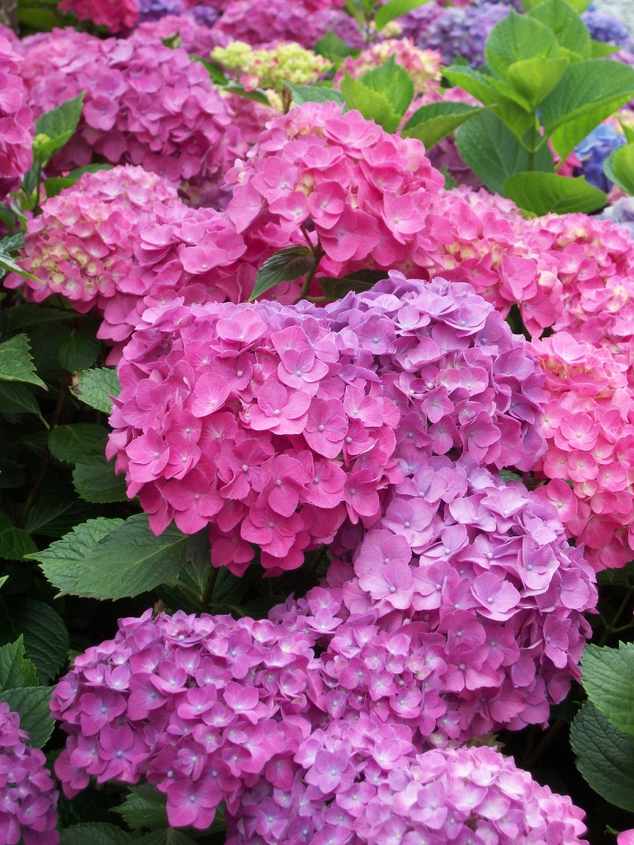
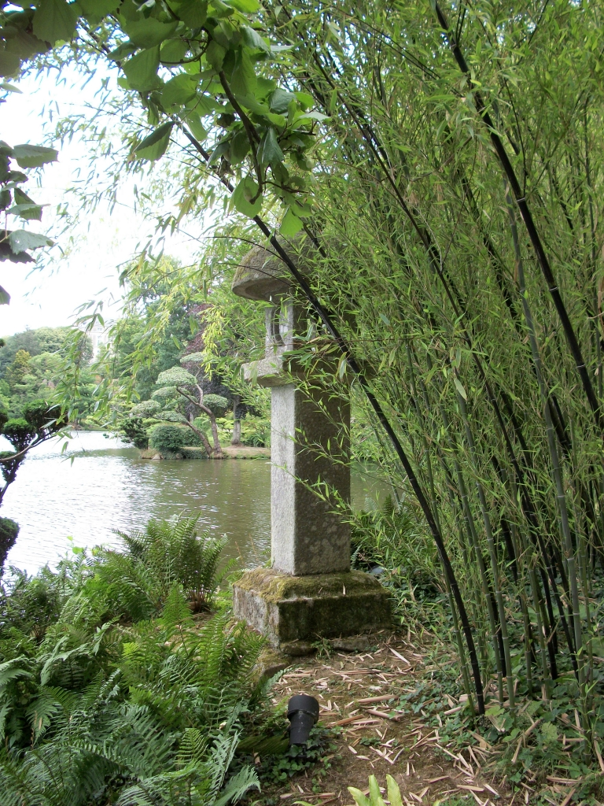
Notes:
Jardin Japonais de Malevreur

Slide 21
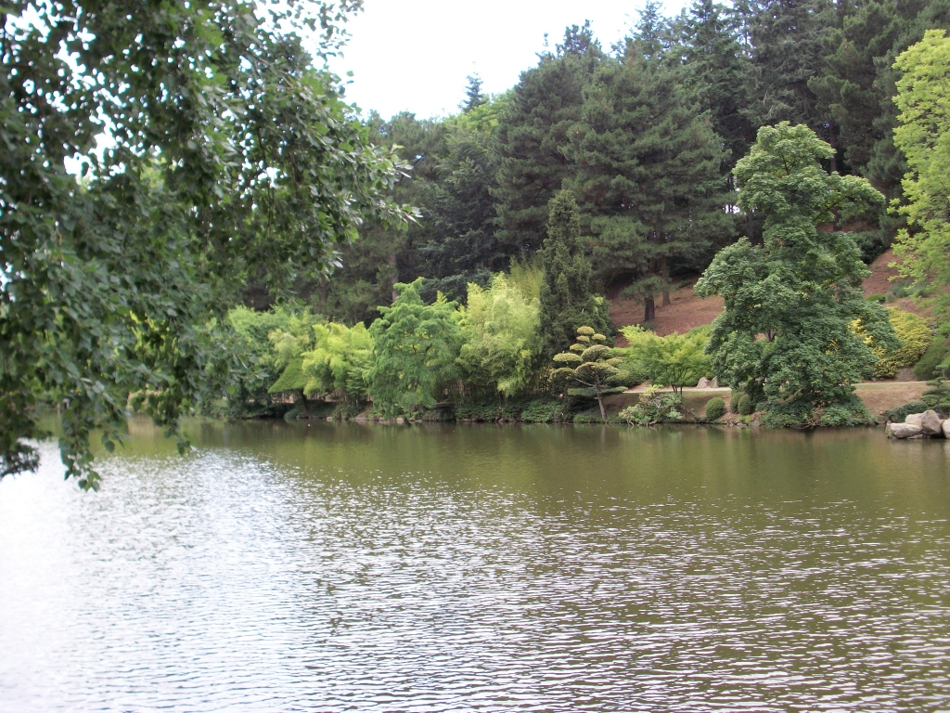
Notes:
Jardin Japonais de Malevreur

Slide 22
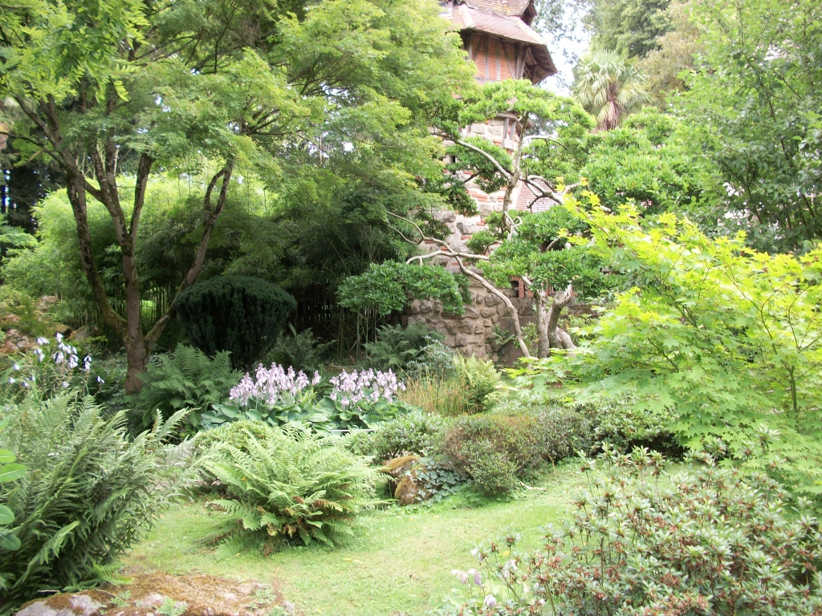
Notes:
Jardin Japonais de Malevreur

Slide 23
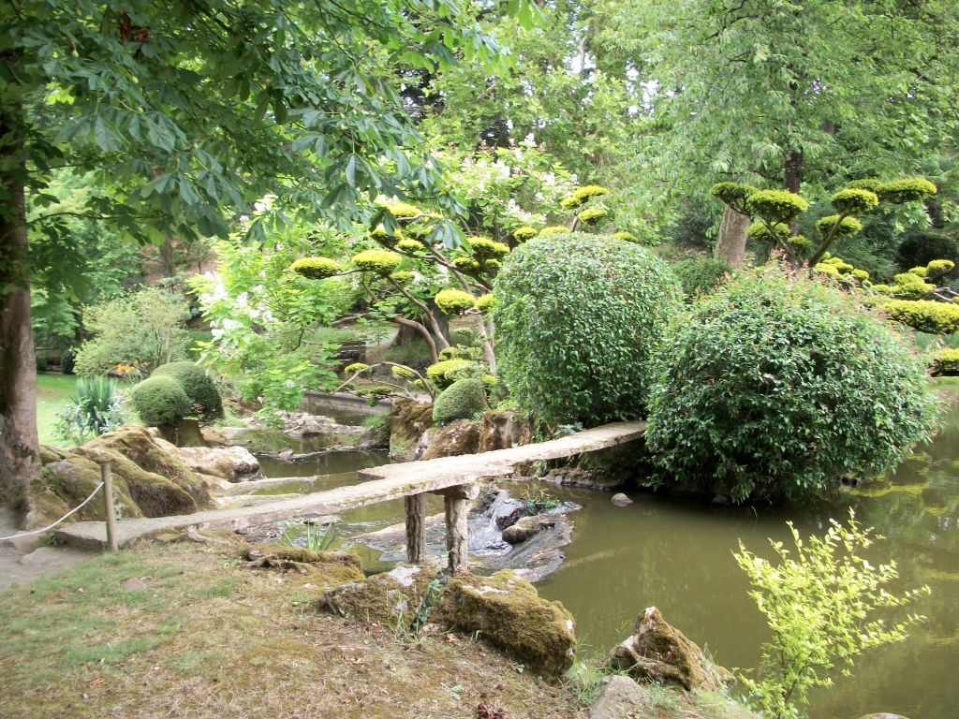
Notes:
Jardin Japonais de Malevreur

Slide 24
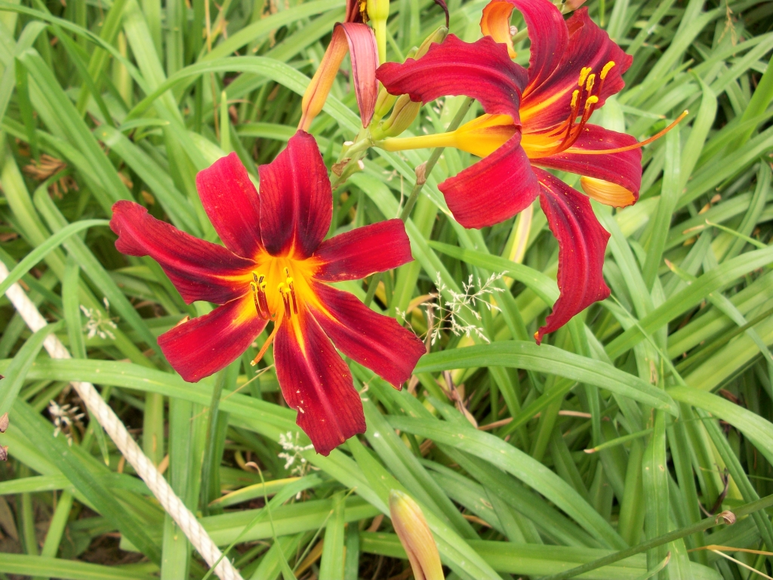
Notes:
Jardin japonais de Maulévrier..

Slide 25
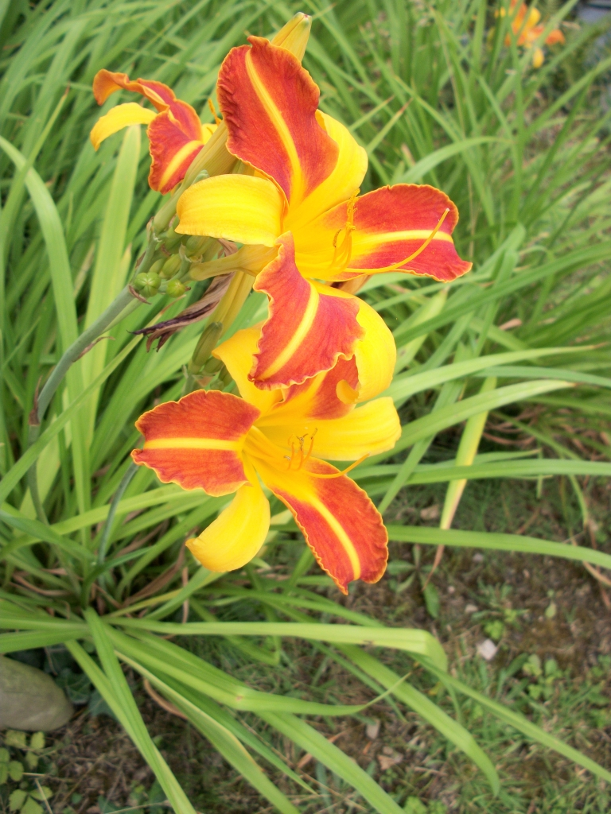
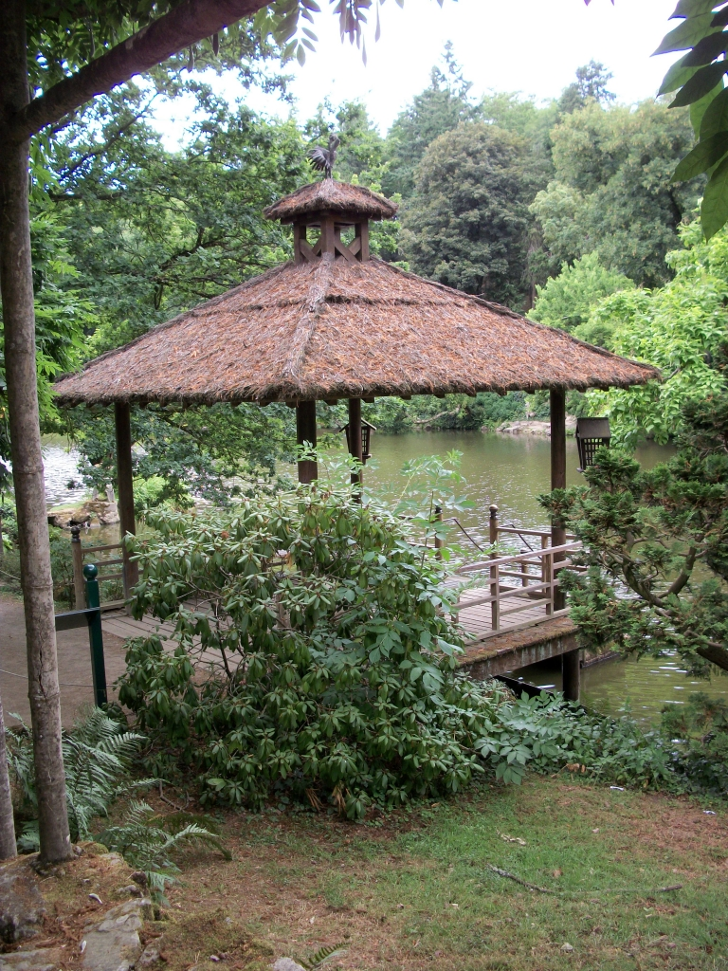
Notes:
Jardin japonais de Maulévrier..

Slide 26
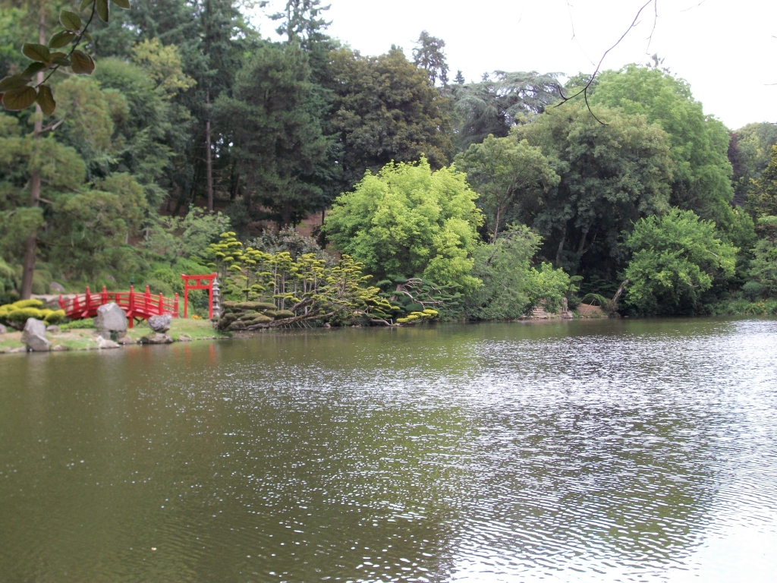
Notes:
Jardin japonais de Maulévrier..

Slide 27
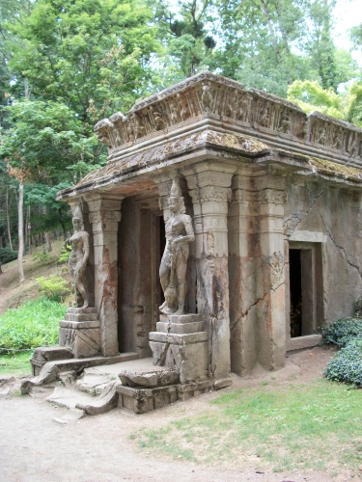
Notes:
Jardin japonais de Maulévrier..

Slide 28
Jardin public de Bordeaux.
La creación del Public Garden Bordeaux se decidió en 1746 por iniciativa de la intendente Tourny en tierras ocupadas por "malas viñas y un poco de jardinería" en el borde de la ciudad. Está clasificado monumento histórico desde el 08 de octubre 1935 .
Haciéndose eco de las opiniones de los humanistas , el intendente Tourny Burdeos quiere proporcionar un marco agradable y limpio para mantener su buena salud

Slide 29
Es un jardín de estilo francés diseñado por Jacques Ange Gabriel en 14 hectáreas aproximadamente.
Se centra en un estanque y un total de ocho cuadros a lo largo de un camino de entrada que da perspectiva radical.
El jardín está cerrado por una verja de hierro forjado y los originales se han mantenido entre la calle y Ducau Longchamp y arriba en el Campo de Marte.
Durante la Revolución, arrebata los flores y arbustos para poner en el césped , dejando sólo los grandes árboles . A continuación, se ofrece un marco para las ceremonias oficiales y bailes . Y el propio jardín está experimentando un período de abandono.

Slide 30
En 1856 el ayuntamiento dice que su reurbanización paisaje LB Fischer, la creación de una zona ajardinada con césped, senderos y estanque salpicado de islas.
Puentes (Fischer y Escarpit) están instalados en el ancho de crinolinas.
Burguet ha renovado terraza y poner en práctica una cuenca, las puertas del parque se funden.
Las estatuas se colocan en la explanada Burguet Diane (Gabii), Juventud y Chimera (Granet), Maxime Lalanne (a Burdeos grabador), Rosa Bonheur (artista de la fauna) por Gaston Leroux Veuvenot.

Slide 31
Muchas estatuas están presentes en el jardín ( Fernand Lafargue , Ulysse Gayon , Alexis Millardet , Carle Vernet : todos los defensores de la vid).
El herboratum, invernaderos tropicales completan este conjunto. El jardín botánico de Burdeos se trasladó allí en 1858 .
Al final de la terraza del hotel Lisleferme arquitecto Bonfin es. Cuenta con el actual museo de historia natural de Burdeos .
El deseo de Tourny es llevar a la ciudad a las afueras de Saint-Seurin y Chartrons.
En 1970 se incluyen bastidores en Verdun (se necesitaban 7.500 láminas de oro artesanos Bernard Blot y Lorette).

Slide 32
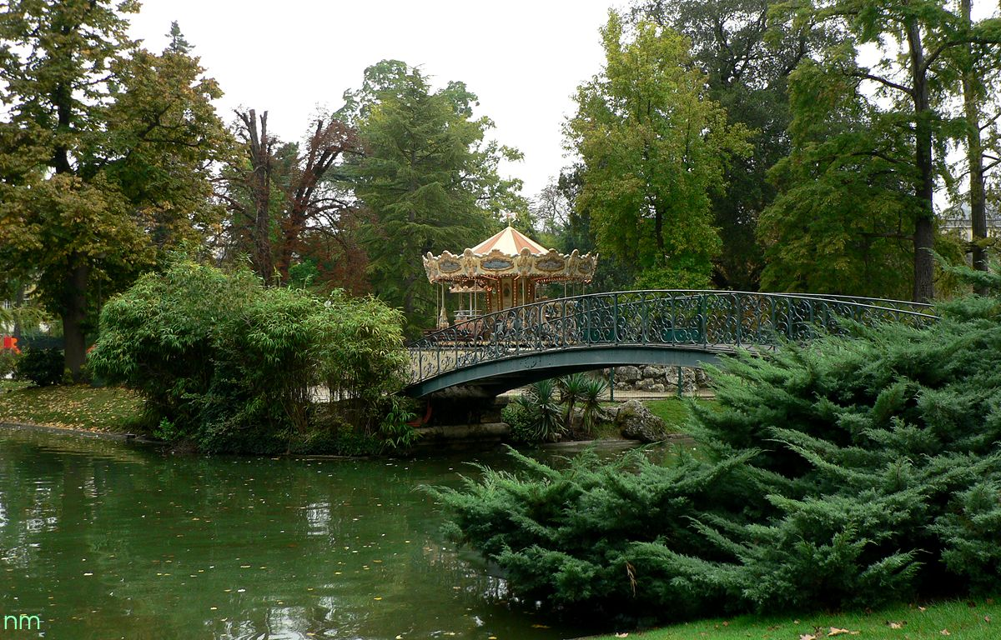
Notes:
Jardin public de Bordeaux.

Slide 33
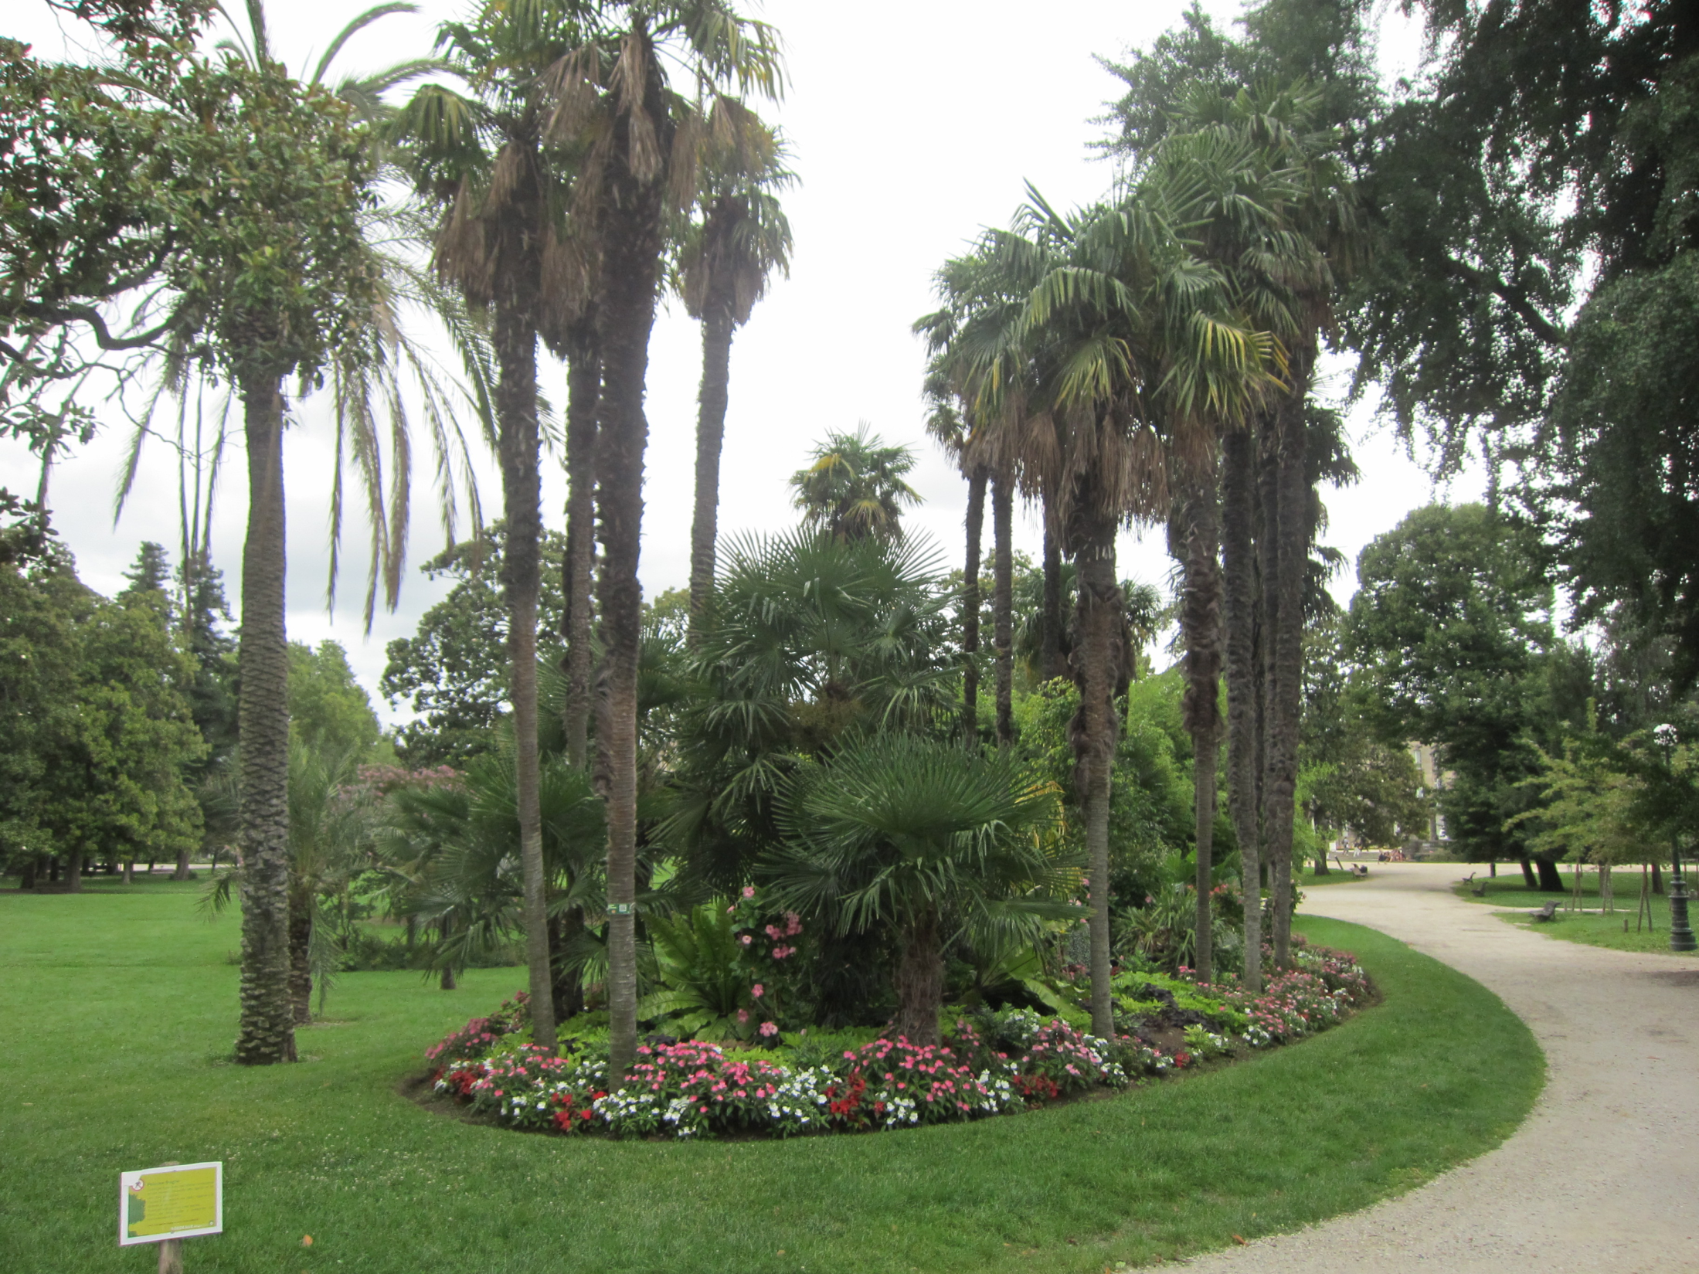
Notes:
Jardin public de Bordeaux.

Slide 34
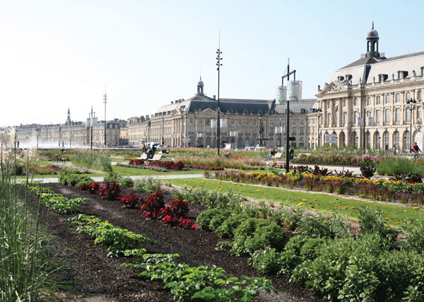
Notes:
Jardin public de Bordeaux.

Slide 35
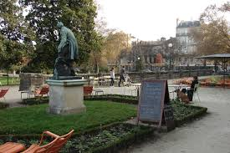
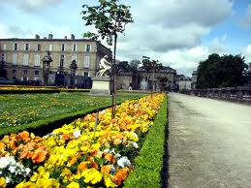
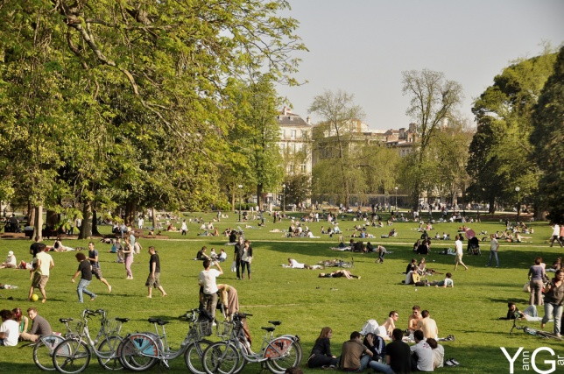
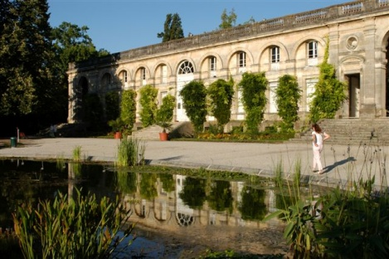

Slide 36
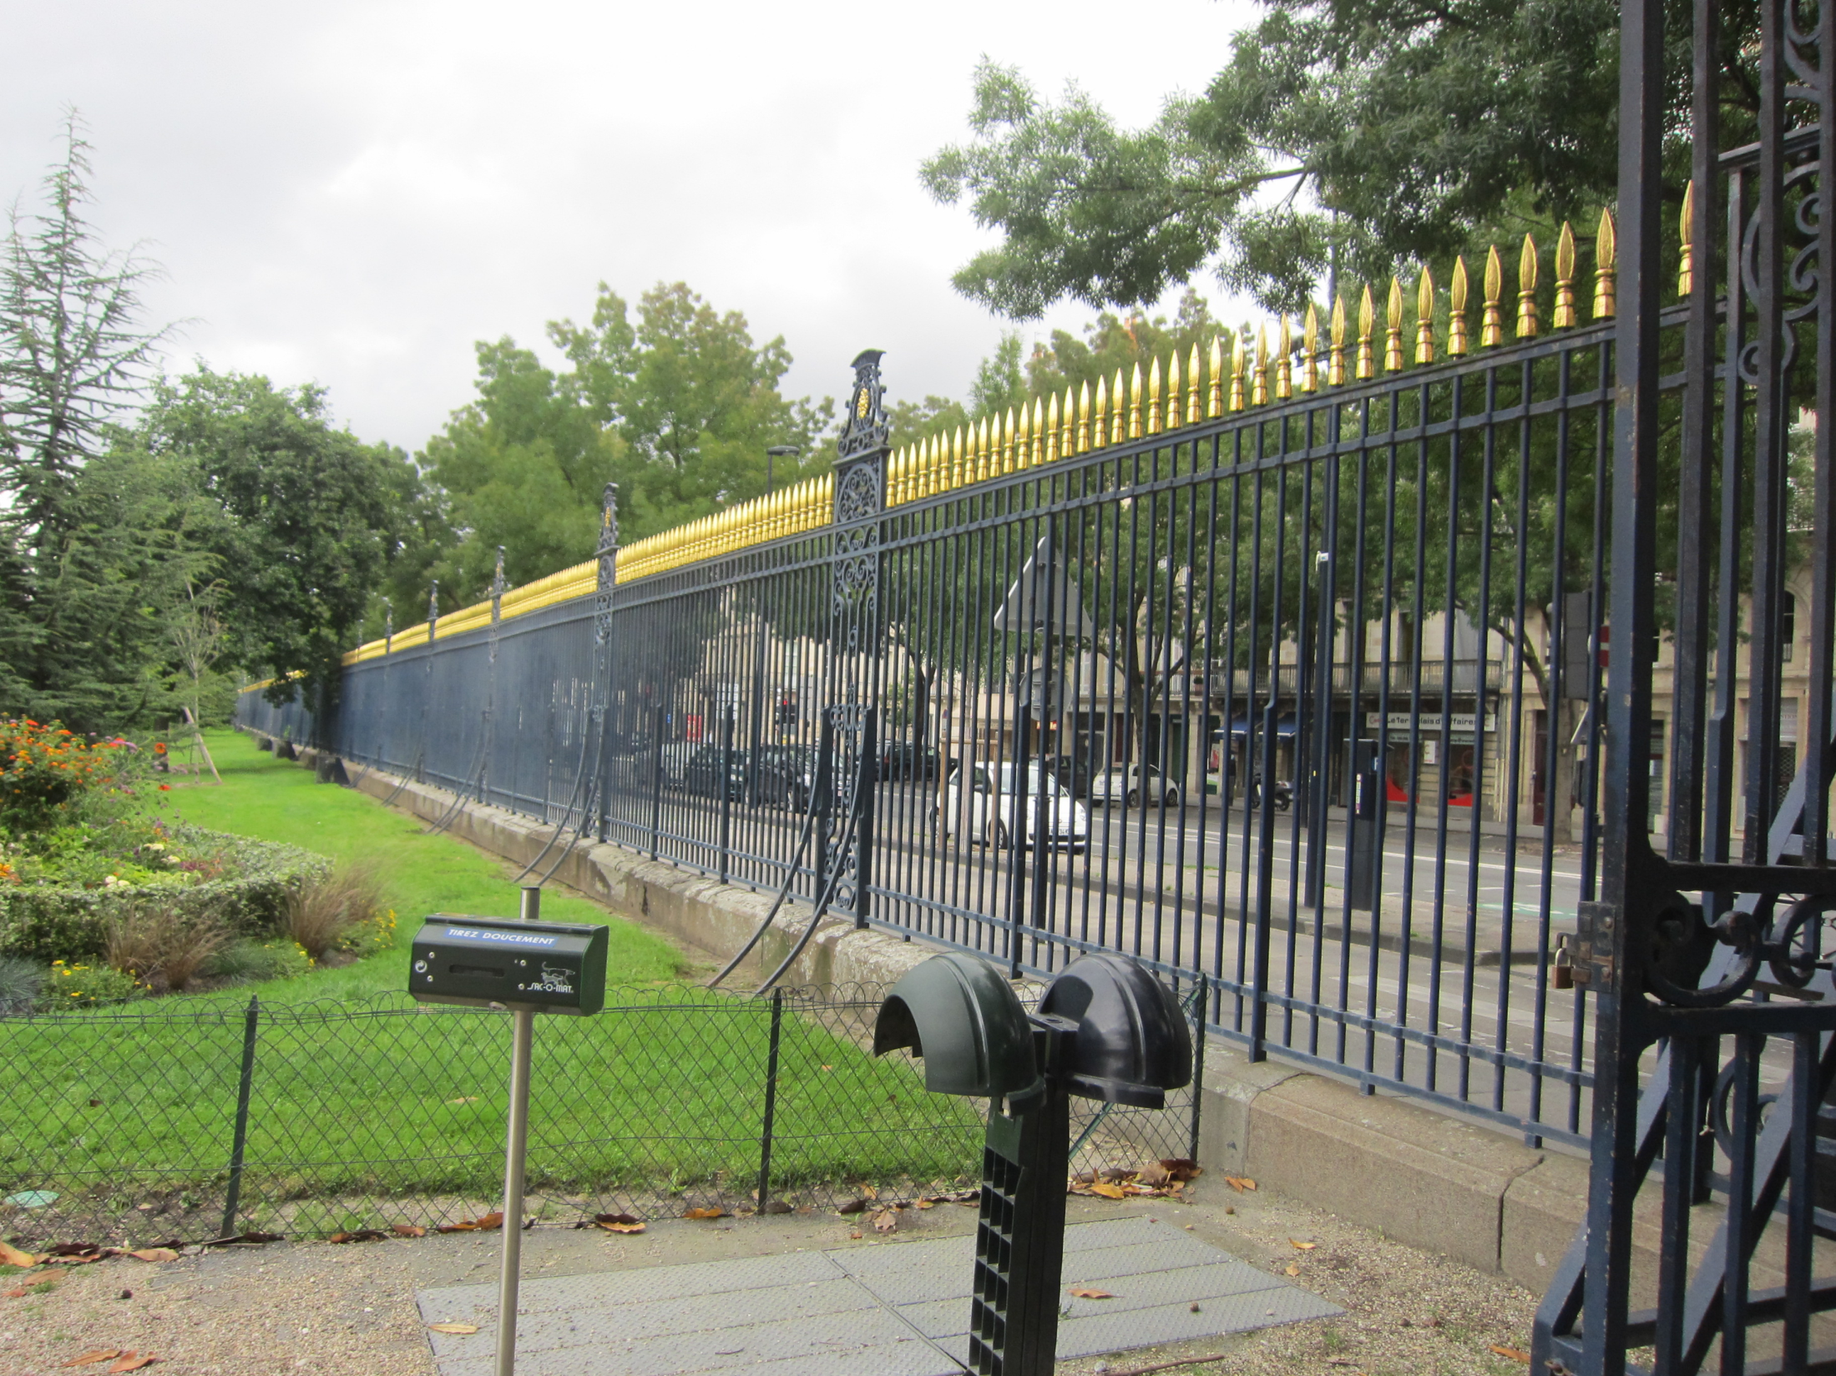

Slide 37
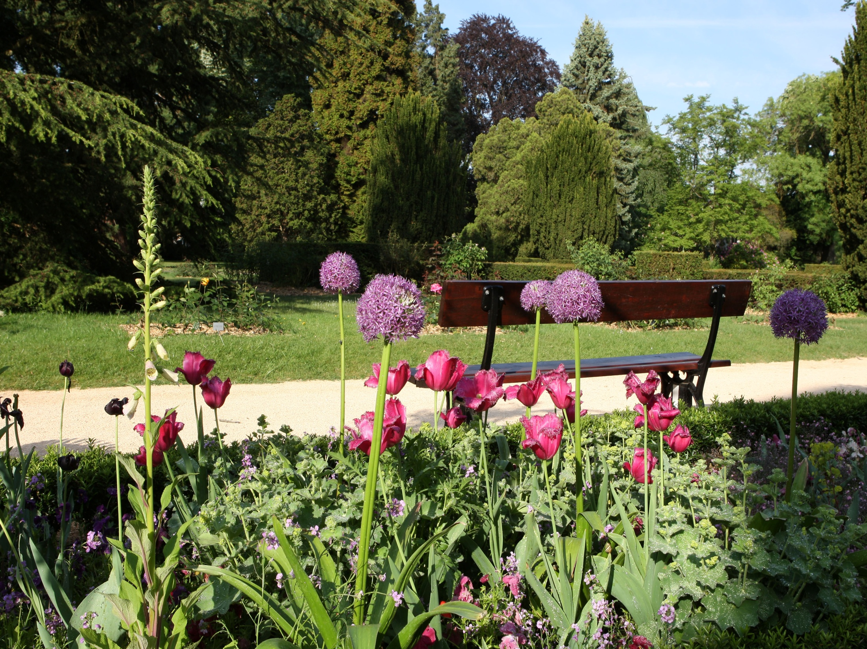

Slide 38
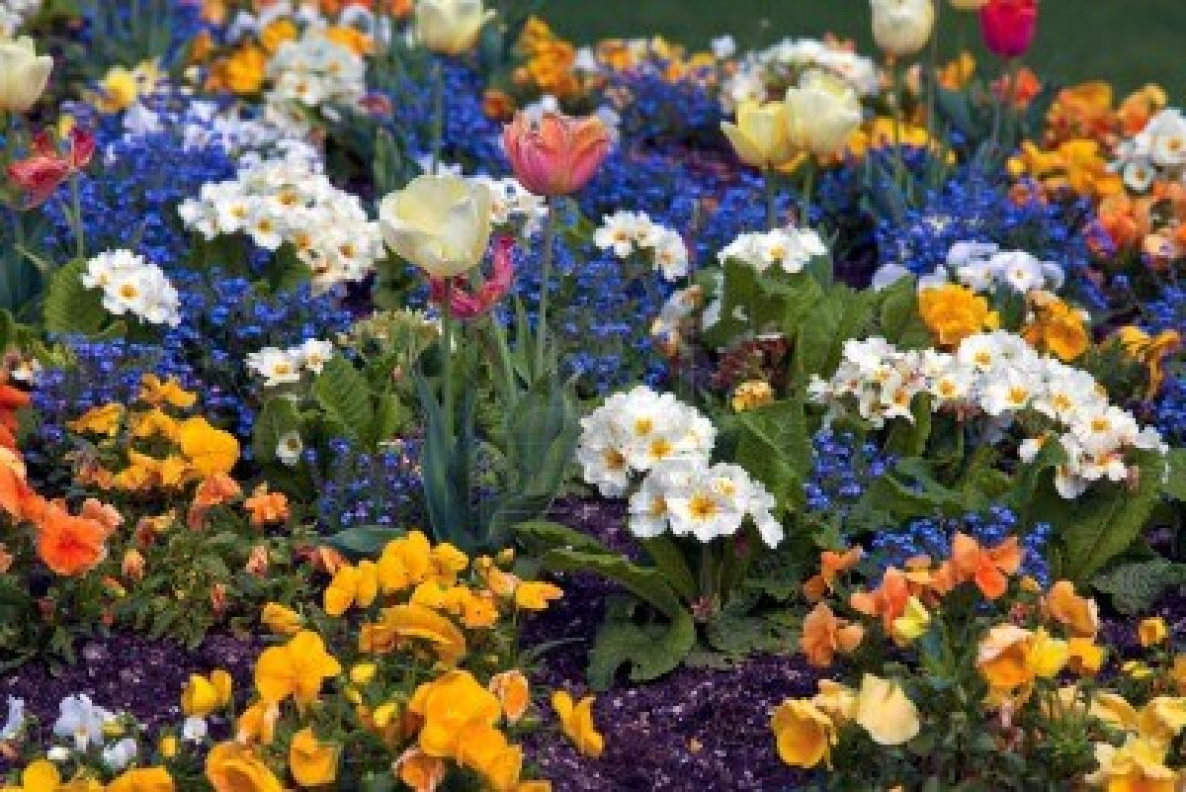
Notes:
Jardin Public a Bordeaux.

Slide 39
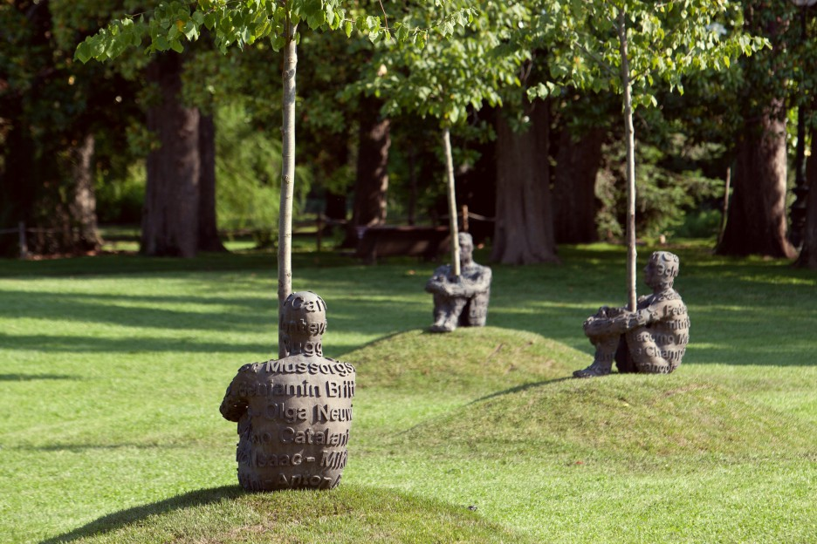
Notes:
Jardin Public a Bordeaux.

Slide 40
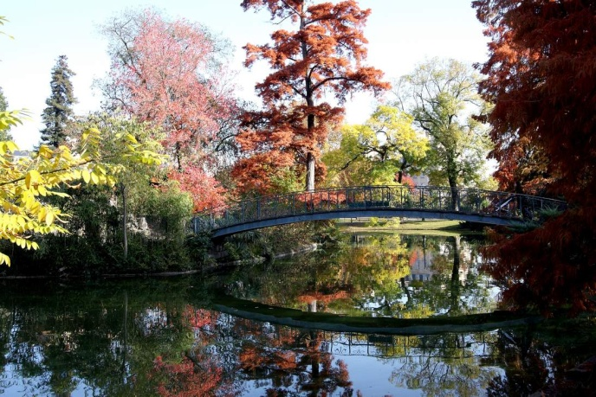
Notes:
Jardin Public a Bordeaux.

Slide 41
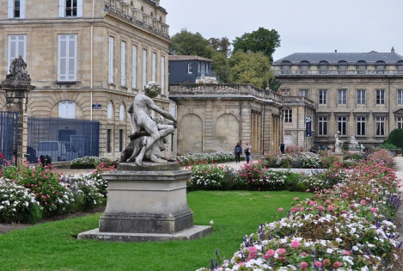
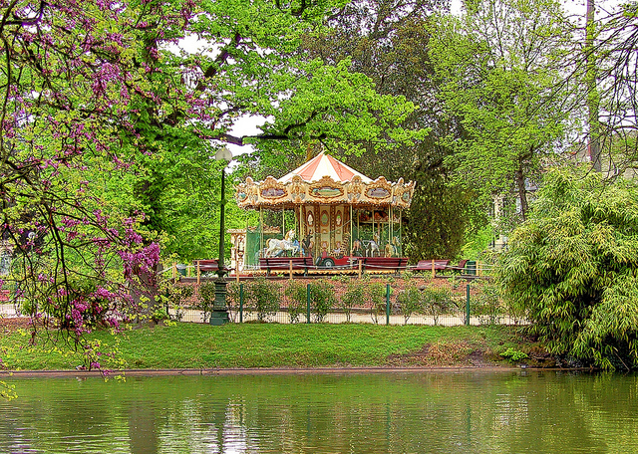
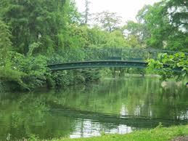
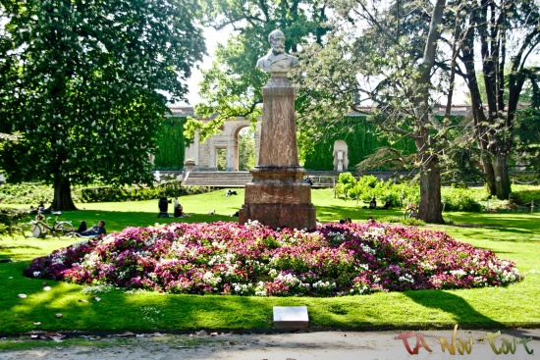
Notes:
Jardin Public a Bordeaux.

Slide 42
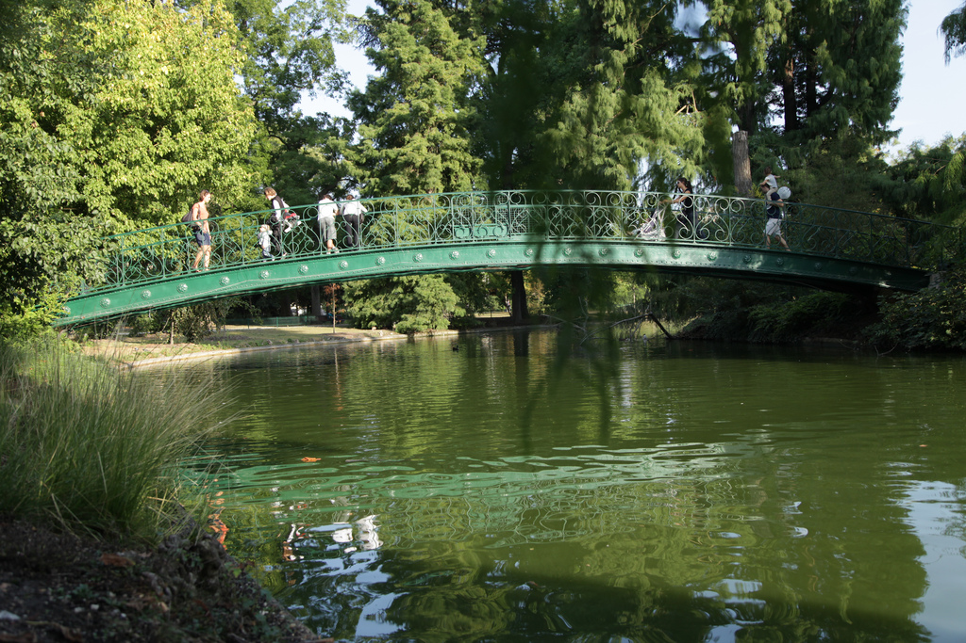
Notes:
Jardin Public a Bordeaux.

Slide 43
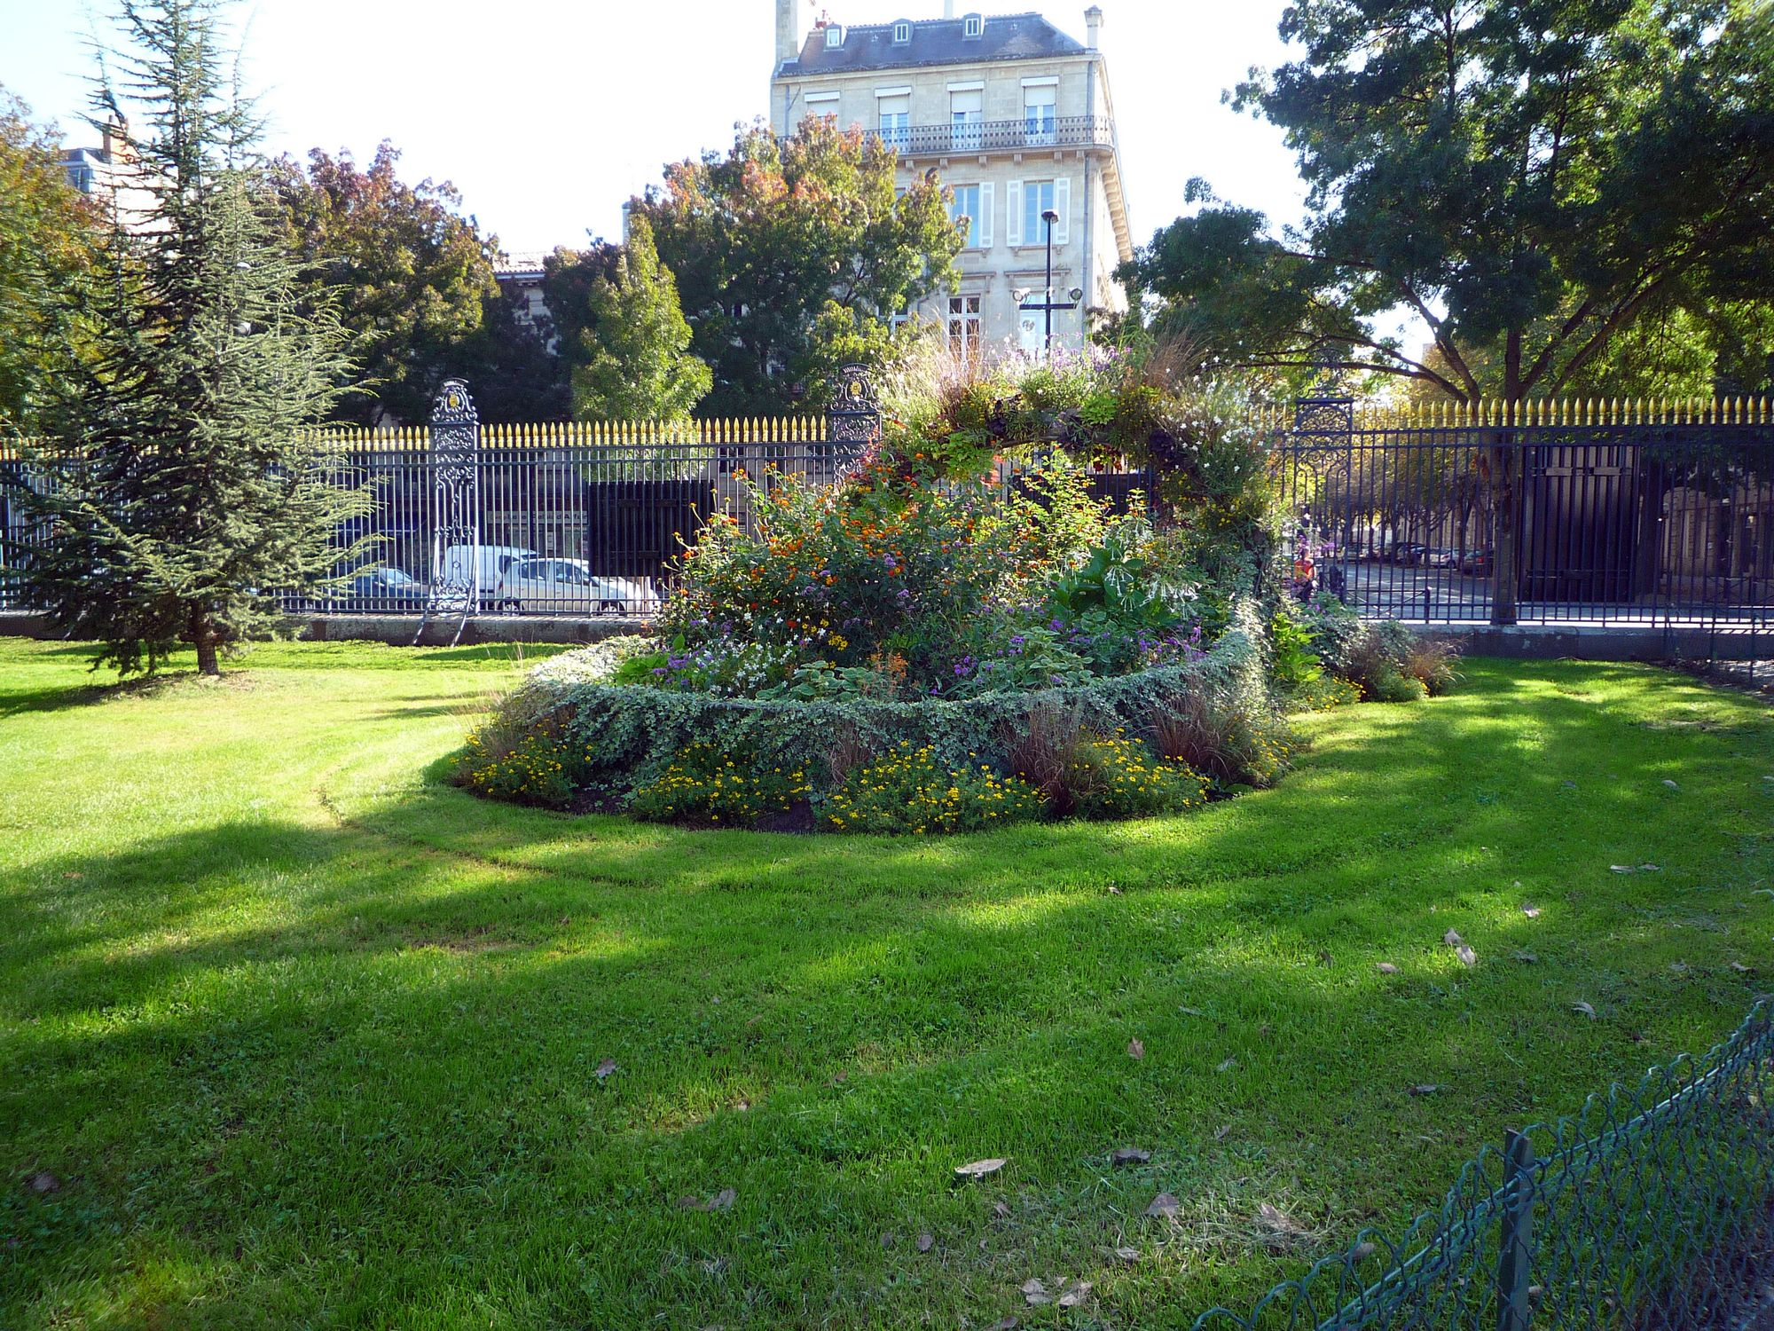
Notes:
Jardin Public a Bordeaux.

Slide 44
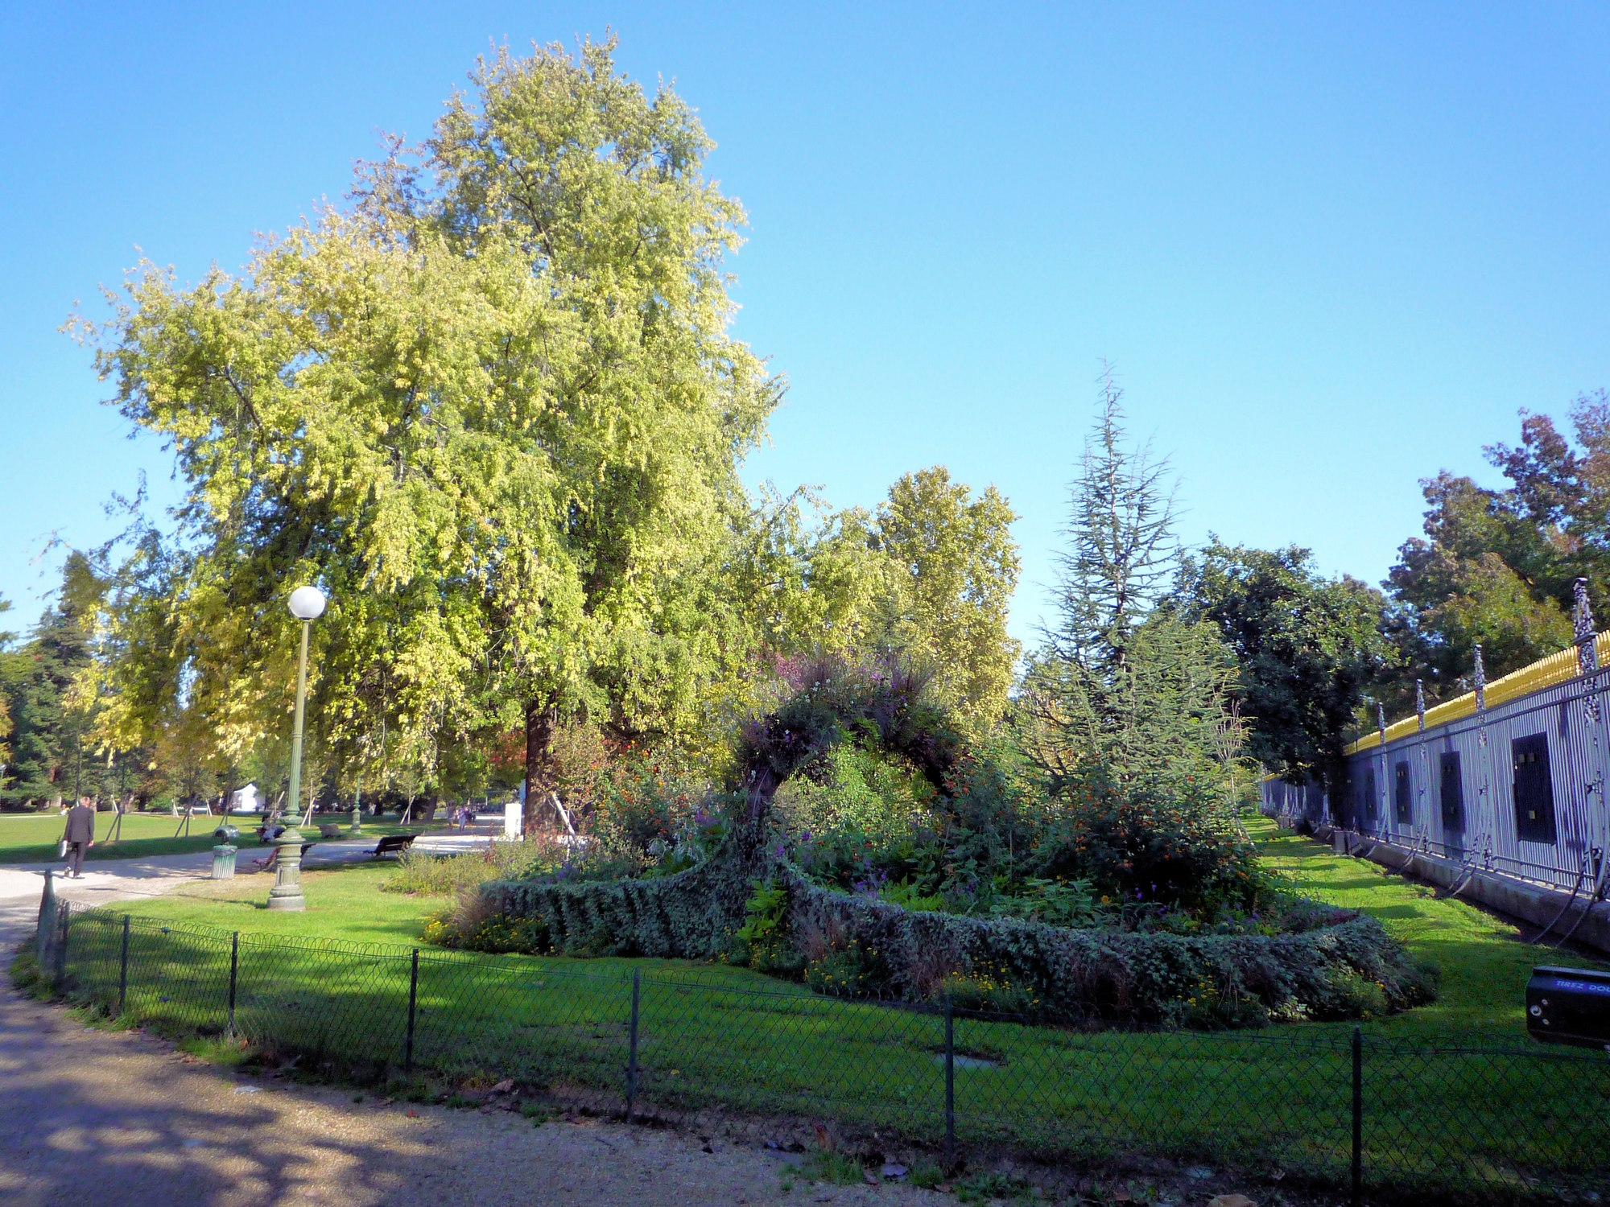
Notes:
Jardin Public a Bordeaux.

Slide 45
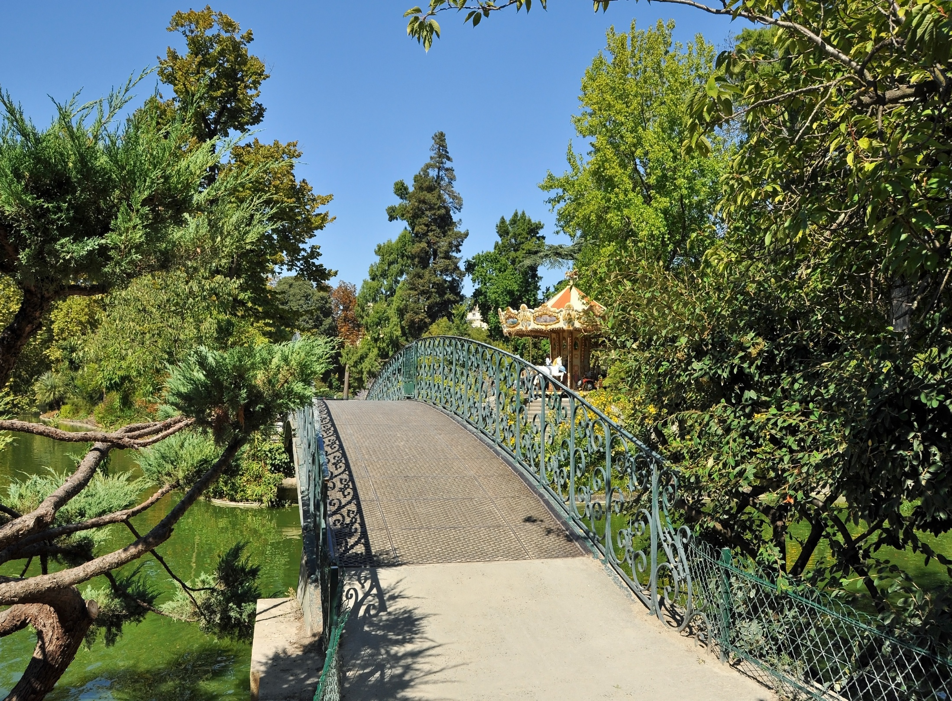
Notes:
Jardin Public a Bordeaux.

Slide 46
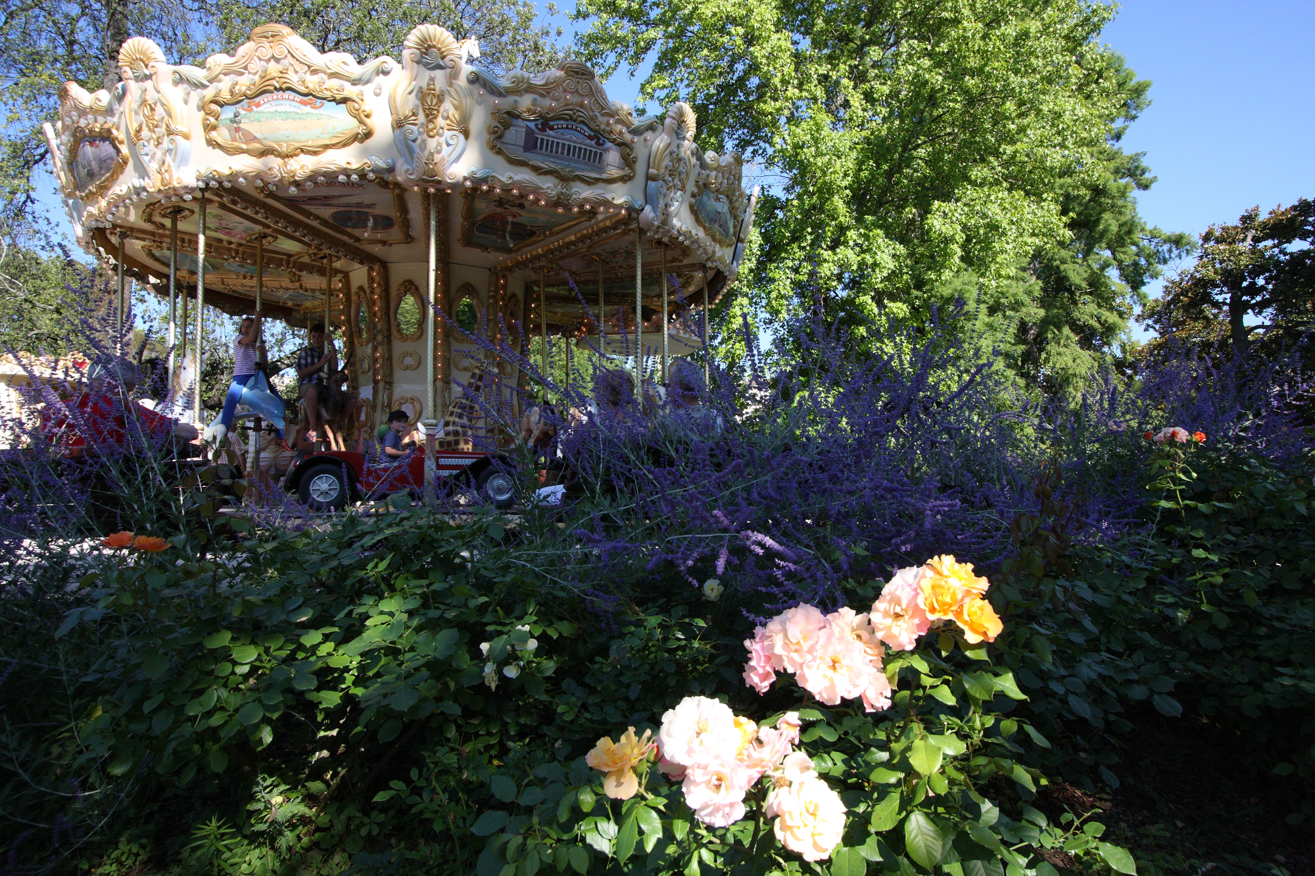
Notes:
Jardin Public a Bordeaux.

Slide 47
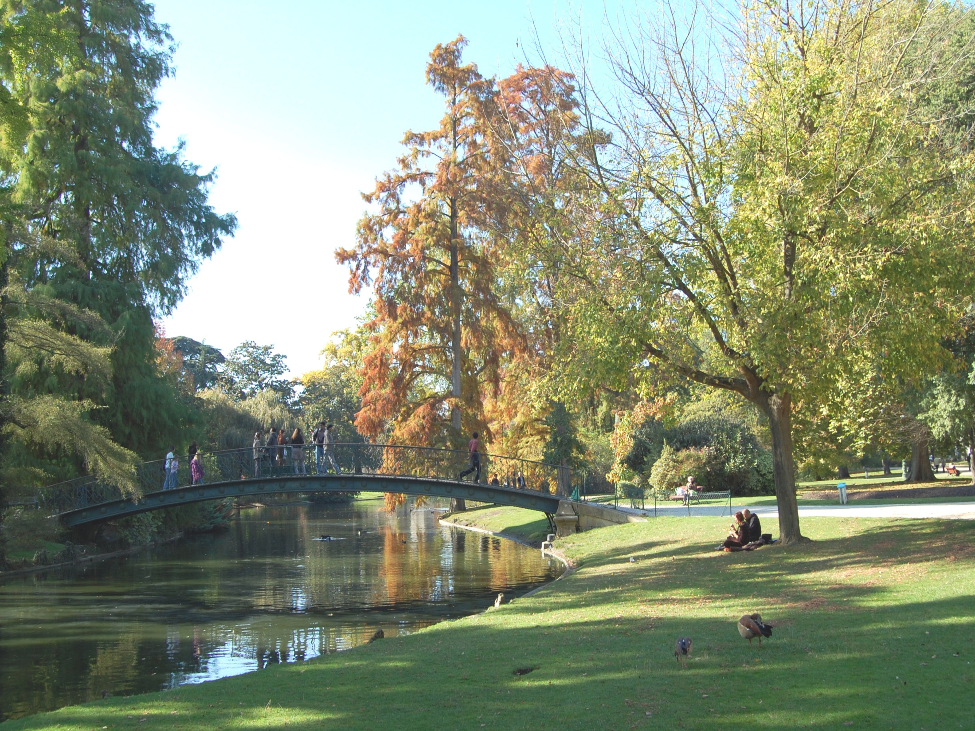
Notes:
Jardin Public a Bordeaux.

Slide 48

Notes:
Jardin Public a Bordeaux.

Slide 49

Notes:
Jardin Public a Bordeaux.

Slide 50


Slide 51





Slide 53

Notes:
Jardin-public-de-Bordeaux.

Slide 54

Notes:
Jardin-public-de-Bordeaux.

Slide 55
Notes:
Jardin-public-de-Bordeaux.

Slide 56

Notes:
Jardin-public-de-Bordeaux.

Slide 57

Notes:
Jardin-public-de-Bordeaux.

Slide 58

Notes:
Jardin-public-de-Bordeaux.

Slide 59

Notes:
Jardin-public-de-Bordeaux.

Slide 60
Jardin a la Faulx.
El jardín de la Faulx situado Dole en Franche-Comté es un jardín privado diseñado en el modelo Inglés , fundada por Gerard y Gisele Besançon en 1984, clasificado " Jardín Notable "y abierto al público.
Su riqueza en plantas, más de 1.200 especies raras o desconocidas para la mayoría de las variedades se combinan para crear un espacio lleno de matices sutiles y serenidad.

Slide 61
Este jardín Inglés colección contemporánea se crea en 1984 en una parcela de 8.300 m 2 en un lugar llamado "la Faulx."
Esto se hace para atraer la atención en cualquier momento del día y en cualquier época del año.
Se compone y se estructura en diferentes habitaciones de vegetación, mesas imaginarios adornadas con decoraciones y muebles: estatuas, esculturas, fuentes, paisaje rocoso, y puesta en escena, con su rica vegetación: árboles y arbustos, rosas antiguas, hortensias , enredaderas y plantas perennes. También adorna un jardín y un poco de fruta ....
La finca incluye una casa rodeada de zonas verdes, una casa de verano y una bonita casa del siglo XIX reformada en armonía con el jardín.

Slide 62
Colecciones:
Acer , Betula , Cornus , rosas y hierbas .
Algunos árboles de gran belleza:
Parotia persica vanessa , Cercidiphyllum japonicum árbol o caramelo , Davidia involucrata o árbol Dove, Malus transitoria , Sciadopitys verticillata , Cornus florida rubra , Ulmus procera variegata y acer sin piel de serpiente .

Slide 63

Notes:
Jardin_a_la_faulx

Slide 64

Notes:
Jardin_a_la_faulx.-z

Slide 65

Notes:
Jardin_a_la_faulx.-z

Slide 66

Notes:
Jardin_a_la_faulx.-z

Slide 67

Notes:
Jardin_a_la_faulx.-z

Slide 68

Notes:
Jardin_a_la_faulx

Slide 69

Notes:
Jardin_a_la_faulx

Slide 70

Notes:
Jardin_a_la_faulx

Slide 71


Slide 72

Notes:
Jardin_a_la_faulx

Slide 73

Notes:
Jardin_a_la_faulx

Slide 74

Notes:
Jardin_a_la_faulx

Slide 75

Notes:
Jardin_a_la_faulx

Slide 76

Notes:
Jardin_a_la_faulx

Slide 77

Notes:
Jardin_a_la_faulx

Slide 78
Jardin Chateau de Vauville-
El Jardín Botánico del Castillo de Vauville ( en francés : Jardin botanique du Château de Vauville también conocido como Jardin botanique de Vauville) es un jardín botánico de 4 hectáreas de extensión, de propiedad privada, en los terrenos del Château de Vauville , Francia.
El jardín está inscrito en el Inventario suplementario de los Monuments Historiques de Francia en 19921 y clasificado « Jardin Remarquable » en el 2004

Slide 79
Este jardín botánico fue iniciado por Eric Pellerin en 1948 en una ubicación azotada por el viento a unos 300 metros del Océano Atlántico.
En este jardín botánico se albergan más de 900 especies de plantas semi-tropicales procedentes del Hemisferio Sur gracias al microclima que propicia la corriente del golfo.
El perímetro del jardín está rodeado por un seto cortavientos, para proteger de los constantes vientos que soplan en esta zona. Así podemos admirar:
Colección de eucalyptus
Colección de bambús.
Aloes,
Palmas.

Slide 80
Además son de destacar Dimorphotheca, Echium pininana, Phormium, helechos, Gunnera, Ciprés de Monterrey, Cordylines australes, Trachycarpus, Escalonia..

Slide 81

Notes:
Jardin Chateau de Vauville-

Slide 82

Notes:
Jardin Chateau de Vauville-

Slide 83

Notes:
Jardin Chateau de Vauville-

Slide 84

Notes:
Jardin Chateau de Vauville-

Slide 85

Notes:
Jardin Chateau de Vauville-

Slide 86

Notes:
Jardin Chateau de Vauville-

Slide 87

Notes:
Jardin Chateau de Vauville-

Slide 88

Notes:
Jardin Chateau de Vauville-

Slide 89

Notes:
Jardin Chateau de Vauville-

Slide 90
Abbaye Royale de Choalis-
La Abadía Real de Chaalis es una antigua abadía cisterciense situado en Fontaine-Chaalis , en el centro del bosque de Ermenonville , frente al mar de arena , en el departamento de Oise , a unos cuarenta kilómetros al noreste de París .
El dominio actual es un conjunto de 1.000 hectáreas que comprende parte del bosque de Ermenonville , gestionado por la Oficina Nacional Forestal , estanques y un parque alrededor de la abadía de aproximadamente 29 hectáreas .

Slide 91
Es el resultado de sucesivas compras de Lady Vatry destinadas a reconstituir el campo de los monjes cistercienses.
Se incluye el "desierto", que forma parte noroeste del antiguo parque del castillo Ermenonville donde se encuentra la antigua cabaña de Jean-Jacques Rousseau ba .
Este terreno fue adquirido en 1874 en el momento de la venta de los bienes del Castillo Ermenonville por Ernest Stanislas Girardin , descendiente de René Louis de Girardin , el último protector del filósofo.
Esta última parte de la zona es accesible solamente por ocasionales visitas guiadas organizadas por el Consejo General de Oise .

Slide 92
El área también incluye el Mar de Arena , que se instala en el parque de atracciones fundado por Jean Richard en 1963 .
Toda la zona está incluida en el Patrimonio de la Humanidad de bosque Ermenonville desde 28 agosto 1998 .
El Rose Garden
Puerta de entrada al jardín de rosas, que se atribuye al arquitecto Sebastiano Serlio
Un jardín es el primero reportado desde el momento d ' Hipólito d'Este . Se construyó el cementerio de los monjes de un gran muro almenado, abierto por una puerta monumental golpear sus brazos. Este muro fue obra del arquitecto italiano Sebastiano Serlio.

Slide 93
Padre Cardenal, construido en el interior de una casa, una pérgola y un aviario.
La XIX ª siglo, el espacio sirve como un jardín de flores.
Se restablece gradualmente en 1998 por el arquitecto paisajista André Gamard en jardín de rosas . Alta de 3,500 m 2 , que tiene la forma de un jardín de cuatro cuadrados.
En la actualidad alberga un centenar de variedades de rosas cuyos cincuenta rosas trepadoras y muchos clematis .
La cuenca central del Renacimiento no fue instalado por Nélie Jacquemart .

Slide 94

Notes:
Abbaye Royale de Choalis-

Slide 95

Notes:
Abbaye Royale de Choalis-

Slide 96

Notes:
Abbaye Royale de Choalis-

Slide 97

Notes:
Abbaye Royale de Choalis-

Slide 98


Slide 99


Slide 100

Notes:
Abbaye Royale de Choalis-

Slide 101

Notes:
Abbaye Royale de Choalis-

Slide 102
Jardin-du-Plessis-Sasnieres.
El jardín du Plessis Sasnières puede ser visitado del 1 de abril al 1 de noviembre de jueves a lunes, de 10:00 a 18:00 horas (cerrado los martes y miércoles). Está clasificado " Jardín Sobresaliente "por el Ministerio de Cultura.
Situado en el fondo de un hermoso valle, este jardín excepcional se pone en escena en torno a un estanque de aguas bravas. El jardín de flores, rodeado de muros, se planta por temas de color. Floraciones de rosas, plantas perennes y anuales se suceden durante toda la temporada. La espaldera de manzanas en el cenador trae una sombra tenue.

Slide 103
El jardín ofrece una selección de frutas y vegetales usados ​​en jaleas y condimentos que se pueden encontrar en la tienda. En bucólico caminar por los pasillos de hierba se pueden descubrir plantas raras, corteza y follaje inusuales.
Desde la parte superior del parque y la avenida de magnolias, se puede descubrir una encantadora vista panorámica del jardín. Los Amigos del Jardín de Sasnieres celebran varios eventos durante la apertura de la temporada del jardín. "Garden Party", el segundo fin de semana de mayo, es otra manera de explorar el jardín, con la presencia allí de veinte expositores, artesanos y viveristas, que vienen a través del jardín a mostrar sus productos

Slide 104

Notes:
Jardin-du-Plessis-Sasnieres.

Slide 105

Notes:
Jardin-du-Plessis-Sasnieres.

Slide 106

Notes:
Jardin-du-Plessis-Sasnieres.

Slide 107

Notes:
Jardin-du-Plessis-Sasnieres.

Slide 108

Notes:
Jardin-du-Plessis-Sasnieres.

Slide 109

Notes:
Jardin-du-Plessis-Sasnieres.

Slide 110

Notes:
Jardin-du-Plessis-Sasnieres.

Slide 111

Notes:
Jardin-du-Plessis-Sasnieres.

Slide 112

Notes:
Jardin-du-Plessis-Sasnieres.

Slide 113

Notes:
Jardin-du-Plessis-Sasnieres.

Slide 114

Notes:
Jardin-du-Plessis-Sasnieres.

Slide 115

Notes:
Jardin-du-Plessis-Sasnieres.

Slide 116

Notes:
Jardin-du-Plessis-Sasnieres.

Slide 117

Notes:
Jardin-du-Plessis-Sasnieres.

Slide 118


Slide 119

Notes:
Jardin-du-Plessis-Sasnieres

Slide 120

Notes:
Jardin-du-Plessis-Sasnieres

Slide 121

Notes:
Jardin-du-Plessis-Sasnieres

Slide 122

Notes:
Jardin-du-Plessis-Sasnieres

Slide 123

Notes:
Jardin-du-Plessis-Sasnieres

Slide 124

Notes:
Jardin-du-Plessis-Sasnieres

Slide 125

Notes:
Jardin-du-Plessis-Sasnieres

Slide 126

Notes:
Jardin-du-Plessis-Sasnieres

